Slide 1
Oltre l’emergenza. Governance urbana e solidarietà sociale Seminario creditizzato per tutti i i corsi di studio del DISPI
Per informazioni e per iscrizioni rivolgersi a luca.raffini@unige.it
25 maggio – 7 giugno – 14 giugno
I seminari si terranno in presenza e su Teams - h0mh45r
Il seminario permette l'acquisizione di 1 CFU previo invio di un elaborato concordato

Slide 2
Calendario
1) La solidarietà durante il Covid: terzo settore e reti di cittadini, con Marco Libbi (Unige), Anna Reggiardo (Unito) e Sandro Busso (Unito)
25 Maggio h. 17.00 Aula 16 AdP
2) Governance urbana, partecipazione e vulnerabilità sociale, con Nicoletta Piersantelli (architetto paesaggista ed esperta in partecipazione (e Chiara Pignaris (Esperta di partecipazione, Cantieri Animati)
7 Giugno h. 16.00 Aula 19 AdP
3) La vulnerabilità sociale a Genova, con Giancarlo Icardi (Prorettore Unige ai rapporti con il sistema sanitario) e Stefano Poli (Sociologo, Unige)
14 Giugno h. 10.00 Aula 14 AdP

Slide 3
Oltre l’emergenza. Governance urbana e solidarietà sociale Seminario creditizzato per tutti i i corsi di studio del DISPI
La solidarietà durante il Covid: terzo settore e reti di cittadini
con Marco Libbi (Unige), Anna Reggiardo (Unito) e Sandro Busso (Unito)
25 maggio 2022 – h. 17.00 Aula 16 AdP
Teams h0mh45r

Slide 4
Oltre l’emergenza. Governance urbana e solidarietà sociale Seminario creditizzato per tutti i i corsi di studio del DISPI
Governance urbana, partecipazione e vulnerabilità sociale
con Nicoletta Piersantelli (architetto paesaggista ed esperta in partecipazione (e Chiara Pignaris (Esperta di partecipazione, Cantieri Animati)
7 giugno 2022 – h. 16.00 Aula 19 AdP
Teams h0mh45r

Slide 5
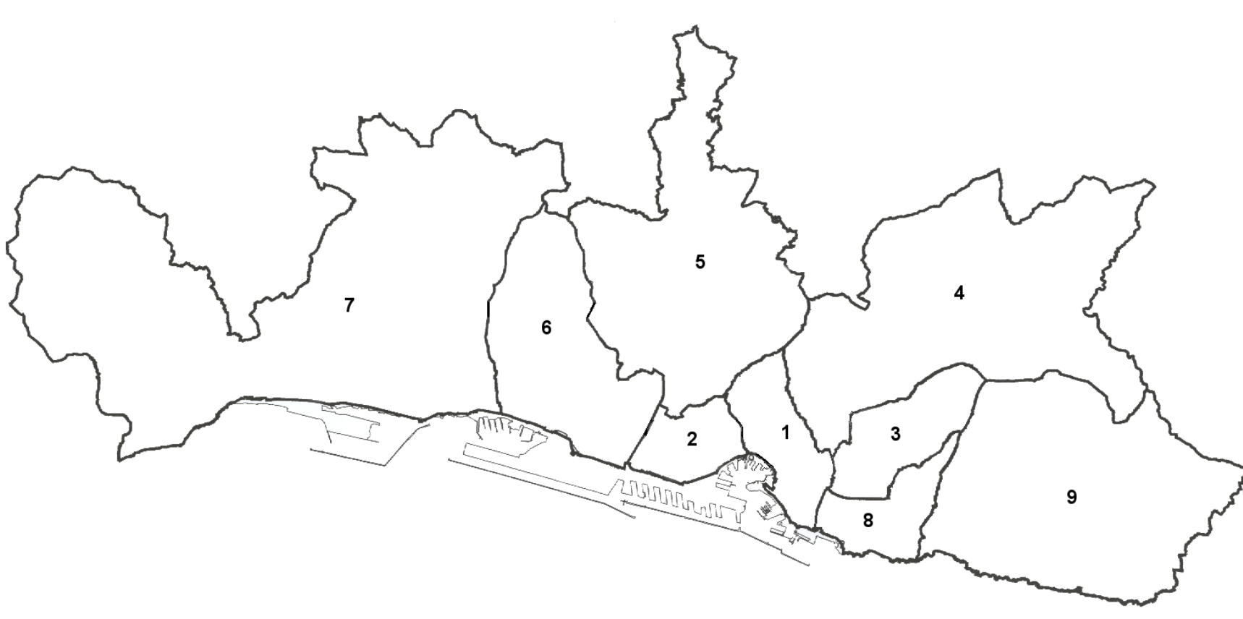
Oltre l’emergenza. Governance urbana e solidarietà sociale Seminario creditizzato per tutti i i corsi di studio del DISPI
La vulnerabilità sociale a Genova
con Giancarlo Icardi (Prorettore Unige ai rapporti con il sistema sanitario) e Stefano Poli (Sociologo, Unige)
14 giugno 2022 – h. 10.00 Aula 14 AdP
Teams h0mh45r

